Slide 1




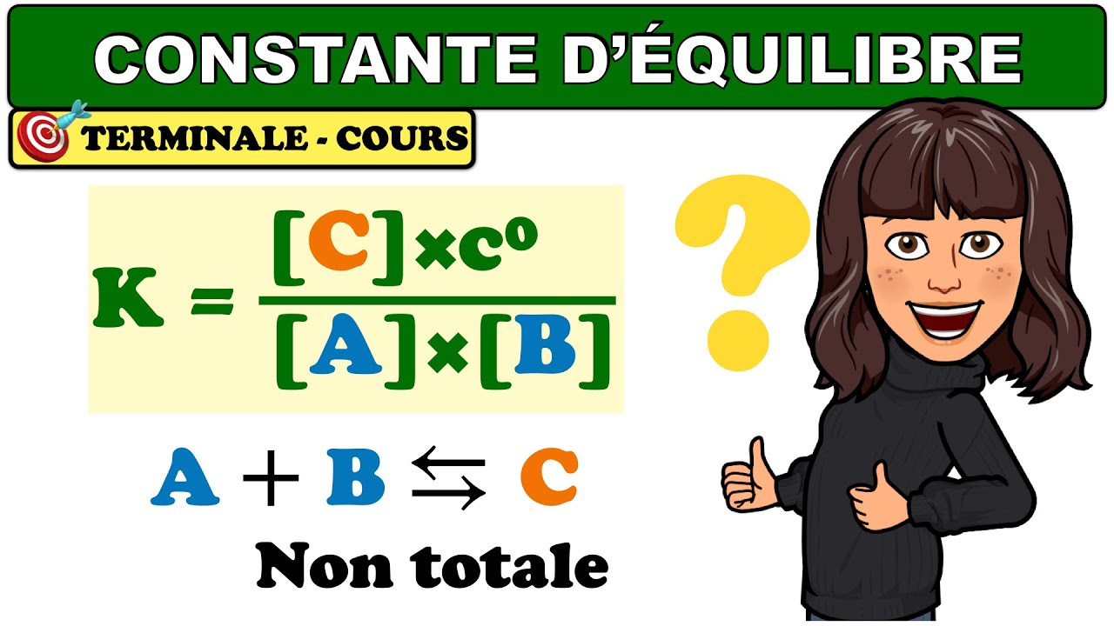

chimie
Chapitre 4
État d’équilibre d’un système chimique
PROF

Slide 2


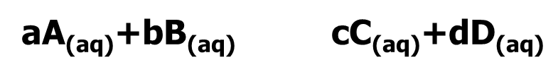


I - Quotient de réaction Qr
Quotient de réaction Qr est une grandeur qui caractérise un système chimique. Il nous renseigne sur l’évolution du système au cours de la transformation chimique
Qr peut être calculé n’importe quel moment
1 - Définition
On considère la réaction limitée (non total) modélisée par la réaction suivante
Les réactifs A, B, et C, D les produits sont en solution aqueuse
a, b, c et d sont les nombres stœchiométriques

Slide 3

Le quotient de réaction a alors pour expression
Avec
Qr : grandeur sans dimension
[A ], [ B ], [ C ],[ D ] : concentrations effectives en mol.L-1
[Xi] = 1 si Xi est un solide non dissous
[H2O]=1 dans le cas d’une solution aqueuse (H2O solvant)
Dans l’écriture de Qr le solvant eau ou les solides n’interviennent pas Seulement les concentrations molaires des espèces dissoutes qui interviennent

Slide 4


2 - Exemples
Exemple 1
Soit la réaction de dissolution de l’acide éthanoïque dans l’eau
CH3COOH(aq) + H2O <=> CH3COO–(aq) + H3O+(aq)
Le quotient de réaction a alors pour expression:
Exemple 2
Soit la réaction chimique suivante
Le quotient de réaction a alors pour expression:

Slide 5







II-Quotient de réaction dans l’état d’équilibre Qr,éq
1 - Définition
Le quotient de réaction à l’équilibre, noté Qr,éq, est la valeur que prend le quotient de réaction au moment où l’état d’équilibre du système chimique est atteint : (les concentrations molaires des espèces en solution ne varient plus)
La détermination des concentrations de la solution en équilibre est réalisée par diverses méthodes chimiques ou physiques (dosages, pH-métrie, conductimétrie, spectrophotométrie,…).
2 - Determination du quotient Qr,eq par conductimetrie
a - Rappel

Slide 6




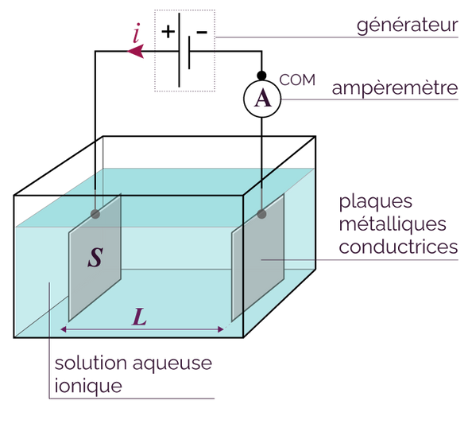

Avec
S : surface des électrodes
L : distance entre les deux électrodes
k est la constante de cellule (m)
A une température donnée, la conductivité σ (en S.m-1) dépend de la concentration des différents ions Xi de la solution et de leur conductivité molaire ionique λi selon la formule :
La mesure conductimétrique nous permet donc de connaître les concentrations des espèces ioniques en solution et de déduire le quotient de réaction à l’équilibre Qr,éq

Slide 7

b - Exemple ( exercice d'application)
On immerge la cellule conductimétrique dans un volume V d’une solution S d’acideéthanoïque CH3COOH de concentration C=5.10-2 mol L-1, et on trouve, à 25°C, que la conductivité de cette solution est : 𝝈=343 μS.cm-1.
On donne : à la température 25°C
λ( H3O+) = 35,0 mS.m2.mol-1 et λ (CH3COO–) = 4,09 mS.m2.mol-1
1 - Déterminer, dans l’état d’équilibre, les concentrations molaires effectives des espèces chimiques dissoutes
2 - Déterminer le quotient de réaction à l’équilibre Qr,éq
Réponse
1 )
Soit la réaction de dissolution de l’acide éthanoïque dans l’eau :
CH3COOH(aq) + H2O(l) <=> CH3COO–(aq) + H3O+(aq)

Slide 8
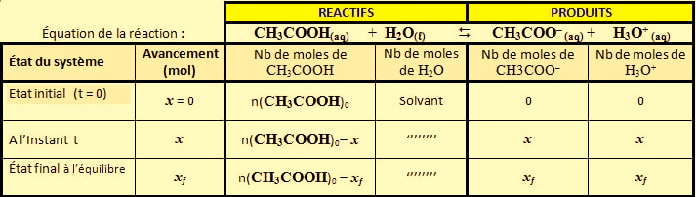




Le tableau d’avancement de la réaction :
La conductivité σ de la solution est à l'équilibre:
Avec
D’après le tableau d’avancement
d’où

Slide 9
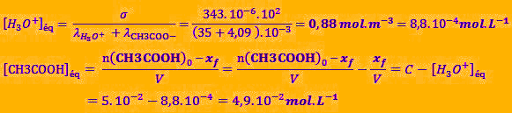
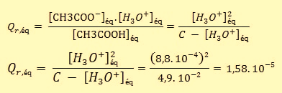
A.N
La concentratione de l’acide CH3COOH est :
Le quotient de réaction à l’équilibre :
2 )

Slide 10

III-Constante d'équilibre K associée à l'équation d'une réaction
1) Quotient de la réaction à équilibre et à température constante:
Les études expérimentales ont montrées que la valeur du quotient de réaction à l’équilibre Qr,éq est constante donc, elle ne dépend pas de l’état initial du système chimique
2) - La Constante D’équilibre
À chaque équation de réaction est associée une constante K appelée constante d’équilibre . Sa valeur est égale à Qr,eq et ne dépend que de la température
Pour une réaction par exemple
On a :
  La valeur de la constante d’équilibre K ne dépend que de la nature de réactifs et la température.
  On considère que la réaction est totale si K >104

Slide 11

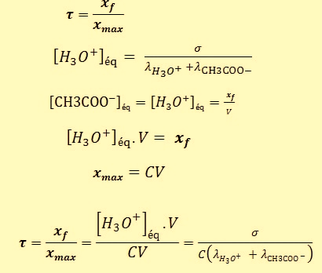
IV-Le taux d'avancement final a l'état d'équilibre
1 - Influence De L’état Initial
On mesure la conductivité σ de trois solutions d’acide éthanoïque de diverses concentrations, à la température 25°C , et on obtient les résultats suivants
𝑪 (𝒎𝒐𝒍 / 𝑳 )
10,0.10-3
5,0.10-3
1,0.10-3
𝝈 (𝒎𝑺 / 𝒎 )
15,3
10,7
4,7
Le taux d’avancement d’une réaction est égal :
on a
Alors
et on a
De et on trouve

Slide 12


On écrit les résultats dans le tableau suivant :
𝑪 (𝒎𝒐𝒍 / 𝑳 )
5,00.10-2
10,00. 10-3
5,00. 10-3
[𝑯𝟑𝑶+]é𝒒 (𝒎𝒐𝒍 / 𝑳 )
0,88.10-3
0,39. 10-3
0,27. 10-3
𝝉
0,018
0,039
0,054
On remarque que lorsque la concentration de la solution diminue, La valeur du taux d’avancement final τ augmente
Conclusion
le taux d’avancement final τ dépend des conditions initiales

Slide 13
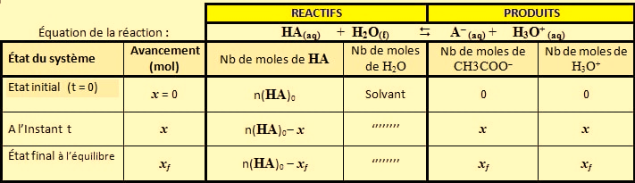
2 - Influence De La Constante D’équilibre
On prend deux solutions acides (S1) acide éthanoïque et (S2) acide méthanoïque de même concentration C = 𝟏, 𝟎. 𝟏𝟎−𝟐 𝒎𝒐𝒍. 𝑳−𝟏
Solutions
Constantes d’équilibre 𝑲
La Conductivité 𝝈 (𝝁𝑺/𝒄𝒎 )
(S1)
1,6.10-5
153
(S2)
1,6.10-4
510
Le tableau d’avancement de la réaction entre l’acide HA et l’eau

Slide 14
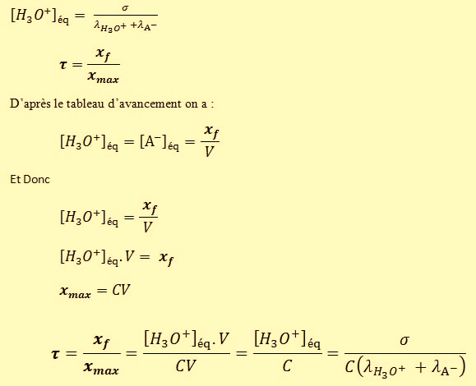
L'équation de la Réaction d'acide méthanoïque
HCOOH(aq) + H2O(l) <=> HCOO–(aq) + H3O+(aq)
L'équation de la Réaction d'acide éthanoïque
CH3COOH(aq) + H2O(l) <=> CH3COO–(aq) + H3O+(aq)
On calcul le taux d’avancement de chaque réaction
on a
Donc
Alors

Slide 15




Le taux d’avancement réaction acide éthanoïque
Le taux d’avancement réaction acide méthanoïque
On constate d’après le tableau plus la constante d’équilibre est grande plus la conductivité est grand et plus le taux d’avancement final τ augmente
Conclusion
Le taux d’avancement final τ d’une réaction dépend de la constante d’équilibre K, plus la constante d’équilibre est grande, plus le taux d’avancement final est élevé

